Slide 1
Poseidon 연구 평가 지표 정리
2026년 01월 16일
Suhak Lee
Department of Computer Engineering

Slide 2
비교 분석
비교 분석
하드웨어 관련 지표 : Area, Resource Utilization(LUT, FF, DSP), Timing(Frequency, Latency), Power, DSPs수
EDA(Electronic Design Automation) 툴을 사용하여 측정
Verilog로 짠 코드를 Xilinx Vivado에 넣고 돌림
LUT 몇 개, 최대 몇 MHz까지 돌아가는지 리포트 자동 생성
Power – 실제 연산 시나리오(.vcd 파일 등) 전력 분석 툴에 입력하여 동적 전력을 시뮬레이션으로 확인
영지식증명 관련 지표 : Gas, R1CS, 증명 생성 시간, 검증 시간
Gas, R1CS : 영지식 증명에서 비용으로 나타낼 수 있는 지표
Proving/Verification Time : Rust나 C++로 구현된 ZK 프레임워크(plonky2, circom, halo2 등) 상에서 해시 함수를 회로에 올린 뒤 porve()와 verify() 함수가 실행되는 시간을 std::time 라이브러리 등으로 측정
성능 지표 : Hash Rate(Hash/s)
Hash Rate(Hash/s) = Frequency(MHz) / Latency(Cycles)

Slide 3
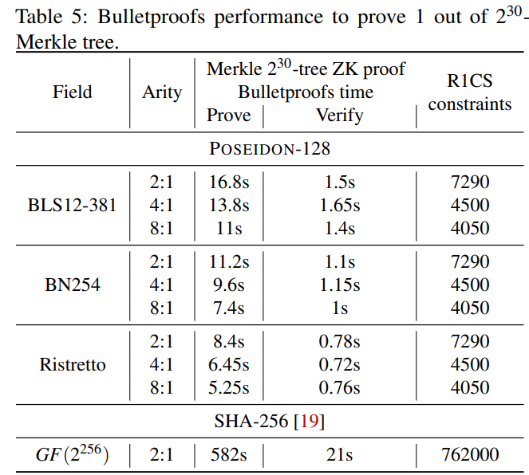
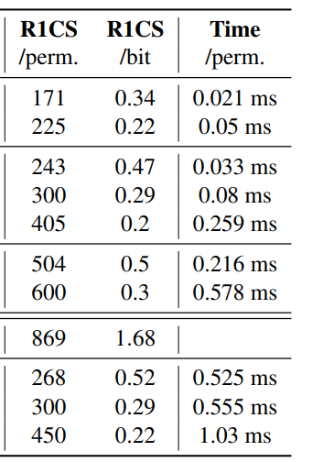
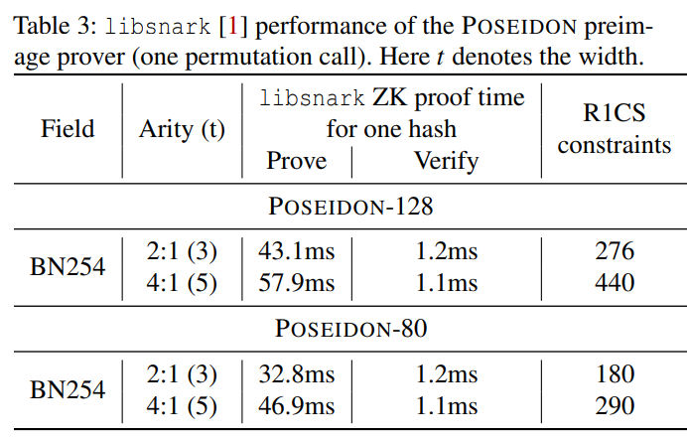
비교 분석
Poseidon: A New Hash Function for Zero-Knowledge Proof Systems (USENIX Security 2021)
사용한 측정 지표 : R1CS Constraints, Permutation 1번 실행 시간, 영지식 증명 생성 시간, 검증 시간
R1CS 측정 : Circom(R1CS 기반) ZK 프레임워크 사용하여 해시함수 코딩 후 분석 도구를 통해 추출 가능
Permutation 1번 실행 시간(평균) : Rust 기반의 ZK 프레임워크 상에서 해시 함수 구현 후 시간 측정 라이브러리 사용
증명 생성 시간, 검증 시간 : Rust 기반의 ZK 프레임워크 상에서 해시 함수 구현 후 시간 측정 라이브러리 사용
Poseidon 측정 지표 1
Poseidon 측정 지표 2
Poseidon 측정 지표 3
Notes:
*Poseidon에서는 libsnark(C++ 기반) 환경에서 회로를 구성하여 제약 조건 수를 카운팅

Slide 4
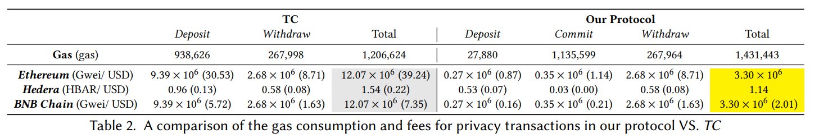
비교 분석
Benchmarking ZK-Friendly Hash Functions and SNARK Proving Systems (arXiv 2024)
사용한 측정 지표 : Gas
Gas : 이더리움과 같은 EVM(Ethereum Virtual Machine) 기반 블록체인에서 네트워크 자원(연산, 저장 공간 등)을 사용한 대가로 지불하는 수수료
어떤 증명 시스템이 가장 저렴한지 확인할 때 사용
방법 : circom으로 설계한 해시 회로를 snarkjs 도구를 활용하여 solidity 검증 컨트랙트로 변환 → 실제 이더리움 테스트넷에 배포하여 Gas량 추출

Slide 5
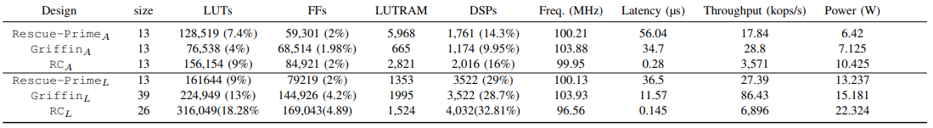
비교 분석
Gotta Hash 'Em All! Accelerating Hash Functions for Zero-Knowledge Proof Applications (2025)
영지식 증명의 병목 현상인 해시 연산을 하드웨어(FPGA/ASIC)로 가속할 때의 표준 가이드라인을 제시하는 논문
일반적으로는 SW 회로 최적화에만 치중되어 있어서 하드웨어 구현 시 면적 대비 성능 위주로 report
사용한 측정 지표 : LUTs, FFs, DSPs, Frequency, Latency, Throughput, Power
Xilinx Virtex UltraScale+ xcu250, Vidado 2024.2 기준으로 측정
Notes:
Monolith 논문 – pJ/Hash (1pJ 당 처리할 수 있는 데이터 비트 수) -> 에너지 효율
Griffin 논문 : R1CS 제약조건, Field Operation 수 측정
Anemoi : R1CS 제약조건, LUT 크기, 데이터워드 하나 처리 하는데 걸리는 clk cycle 수, 증명 생성 시간 등

